Slide 1
Betriebssysteme Tutorium Gruppe 08
Julian Hager
28.11.2019
Blatt 05 H
Blatt 06 T

Slide 2
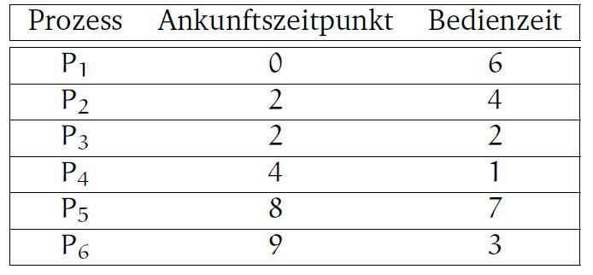
Aufgabe 23 H)
Präemptives Scheduling mit
SRPT
RR
Berechnen Sie als Dezimalzahl mit zwei Nachkommastellen die mittlere Verweil- und Wartezeit, sowie die mittlere normalisierte Verweildauer für die zwei Verfahren SRPT und RR

Slide 3
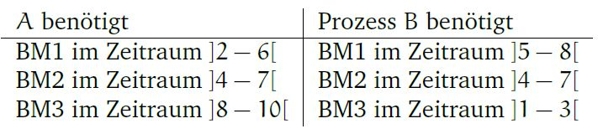
Aufgabe 26 H)
Geg:
2 Prozesse A (12 ZE) und B (10 ZE) auf einem Einprozessorsystem
3 Betriebsmittel

Slide 4
Aufgabe 26 H)
Geg:
2 Prozesse A (12 ZE) und B (10 ZE) auf einem Einprozessorsystem
3 Betriebsmittel
Skizzieren Sie das Prozessfortschrittsdiagramm. Kennzeichnen Sie alle unsicheren und unmöglichen Bereiche. Treffen Sie zudem eine Aussage darüber, wo genau unter Umständen ein Deadlock eintritt.

Slide 5
Aufgabe 26 H)
Geg:
2 Prozesse A (12 ZE) und B (10 ZE) auf einem Einprozessorsystem
3 Betriebsmittel
Skizzieren Sie das Prozessfortschrittsdiagramm. Kennzeichnen Sie alle unsicheren und unmöglichen Bereiche. Treffen Sie zudem eine Aussage darüber, wo genau unter Umständen ein Deadlock eintritt.
Zeichnen Sie einen gültigen Ausführungspfad ein.

Slide 6
Aufgabe 26 H)
Geg:
2 Prozesse A (12 ZE) und B (10 ZE) auf einem Einprozessorsystem
3 Betriebsmittel
Skizzieren Sie das Prozessfortschrittsdiagramm. Kennzeichnen Sie alle unsicheren und unmöglichen Bereiche. Treffen Sie zudem eine Aussage darüber, wo genau unter Umständen ein Deadlock eintritt.
Zeichnen Sie einen gültigen Ausführungspfad ein.
Kann es bei Nicht-präemptiven Scheduling zu einem Deadlock kommen? Begründen Sie ihre Antwort und zeichnen Sie alle prinzipiell verschiedenen nicht-präemptiven Ablaufmöglichkeiten in das Diagramm ein.

Slide 7
Aufgabe 26 H)
d) Vorausgesetzt es kommt nun ein präemptiver Scheduling-Algorithmus zum Einsatz: Kann man dann die Anzahl an verschiedenen Scheduling-Abläufen bestimmen, um die Prozesse A und B erfolgreich terminieren zu lassen?
Begründen Sie ihre Antwort.

Slide 8
Aufgabe 26 H)
d) Vorausgesetzt es kommt nun ein präemptiver Scheduling-Algorithmus zum Einsatz: Kann man dann die Anzahl an verschiedenen Scheduling-Abläufen bestimmen, um die Prozesse A und B erfolgreich terminieren zu lassen?
Begründen Sie ihre Antwort.
Nein:
Ja:

Slide 9
Aufgabe 26 H)
d) Vorausgesetzt es kommt nun ein präemptiver Scheduling-Algorithmus zum Einsatz: Kann man dann die Anzahl an verschiedenen Scheduling-Abläufen bestimmen, um die Prozesse A und B erfolgreich terminieren zu lassen?
Begründen Sie ihre Antwort.
Nein: Präemptives Scheduling ist nicht deterministisch. Daher kann man auch nicht vorher entscheiden, wie viele verschiedene Abläufe es gibt.
Ja:

Slide 10
Aufgabe 26 H)
d) Vorausgesetzt es kommt nun ein präemptiver Scheduling-Algorithmus zum Einsatz: Kann man dann die Anzahl an verschiedenen Scheduling-Abläufen bestimmen, um die Prozesse A und B erfolgreich terminieren zu lassen?
Begründen Sie ihre Antwort.
Nein: Präemptives Scheduling ist nicht deterministisch. Daher kann man auch nicht vorher entscheiden, wie viele verschiedene Abläufe es gibt.
Ja: Wenn man annimmt, dass Unterbrechungen nur durch den Scheduling-Algorithmus verursacht werden und die Unterbrechungen zu diskreten Zeitpunkten erfolgen.

Slide 11
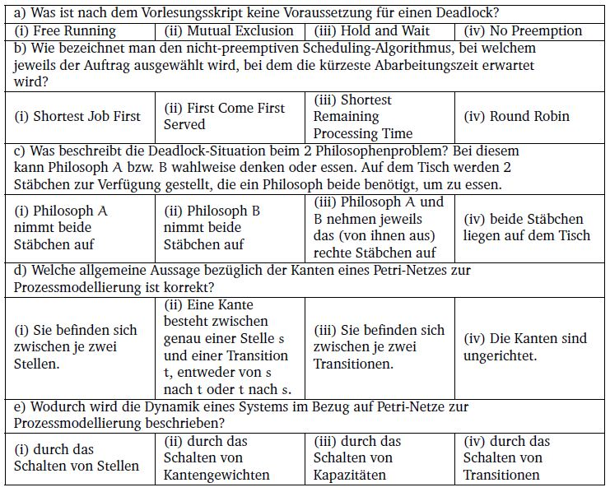
Aufgabe 27 H)

Slide 12
Aufgabe 27 H)

Slide 13
Aufgabe 27 H)

Slide 14
Aufgabe 27 H)

Slide 15
Aufgabe 27 H)

Slide 16
Aufgabe 27 H)

Slide 17
Aufgabe 28 T)
Nennen Sie (zwei) Gründe, warum es nicht sinnvoll ist, zu viele Threads zu verwenden.

Slide 18
Aufgabe 28 T)
Nennen Sie (zwei) Gründe, warum es nicht sinnvoll ist, zu viele Threads zu verwenden.
Hoher Verwaltungsaufwand: Rechenpower und Zeit gehen für Threadwechsel statt für die eigentliche Berechnung verloren.
Speicherverschwendung: Jeder Thread belegt Speicher für (Zwischen-)Ergebnisse und Verwaltungsinformationen.
Synchronisation: Viele Threads erfordern hohen Synchronisationsaufwand. Auch das Debugging wird schwieriger (nicht-reproduzierbare Ausführung eines Tasks).

Slide 19
Aufgabe 28 T)
b) Nennen Sie (zwei) Gründe, warum Threads sinnvoll/wichtig sind.

Slide 20
Aufgabe 28 T)
b) Nennen Sie (zwei) Gründe, warum Threads sinnvoll/wichtig sind.
Effizienteres Rechnen: Je mehr Threads, desto effektiver können I-/O- und Rechenoperationen überlappend ausgeführt werden.
Modularität: Komplexe Aufgabe in kleinere Einheiten zerteilen (Divide & Conquer-Prinzip).
Effizienz: Verschiedene Threads desselben Prozesses können auf mehreren Prozessoren echt-parallel ausgeführt werden.

Slide 21
Aufgabe 29 T)
Als Eingabeparameter wird eine Integer-Zahl verlangt. Wie hängt diese Zahl mit der Ausgabe zusammen? Welche Ausgabe erwarten Sie für verschiedene Eingaben (zum Beispiel 1, 2, 100, 10000)?

Slide 22
Aufgabe 29 T)
Als Eingabeparameter wird eine Integer-Zahl verlangt. Wie hängt diese Zahl mit der Ausgabe zusammen? Welche Ausgabe erwarten Sie für verschiedene Eingaben (zum Beispiel 1, 2, 100, 10000)?
Der Parameter bestimmt, wie oft die for-Schleife in der run-Methode durchlaufen wird.

Slide 23
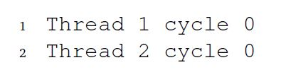
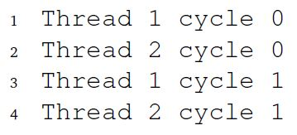
Aufgabe 29 T)
Als Eingabeparameter wird eine Integer-Zahl verlangt. Wie hängt diese Zahl mit der Ausgabe zusammen? Welche Ausgabe erwarten Sie für verschiedene Eingaben (zum Beispiel 1, 2, 100, 10000)?
Der Parameter bestimmt, wie oft die for-Schleife in der run-Methode durchlaufen wird.
Für c=1 also: und für c=2 also: …

Slide 24
Aufgabe 29 T)
b) Geben Sie in Abhängigkeit von c eine allgemeine Formel für die Anzahl der möglichen Konsolenausgaben an.

Slide 25
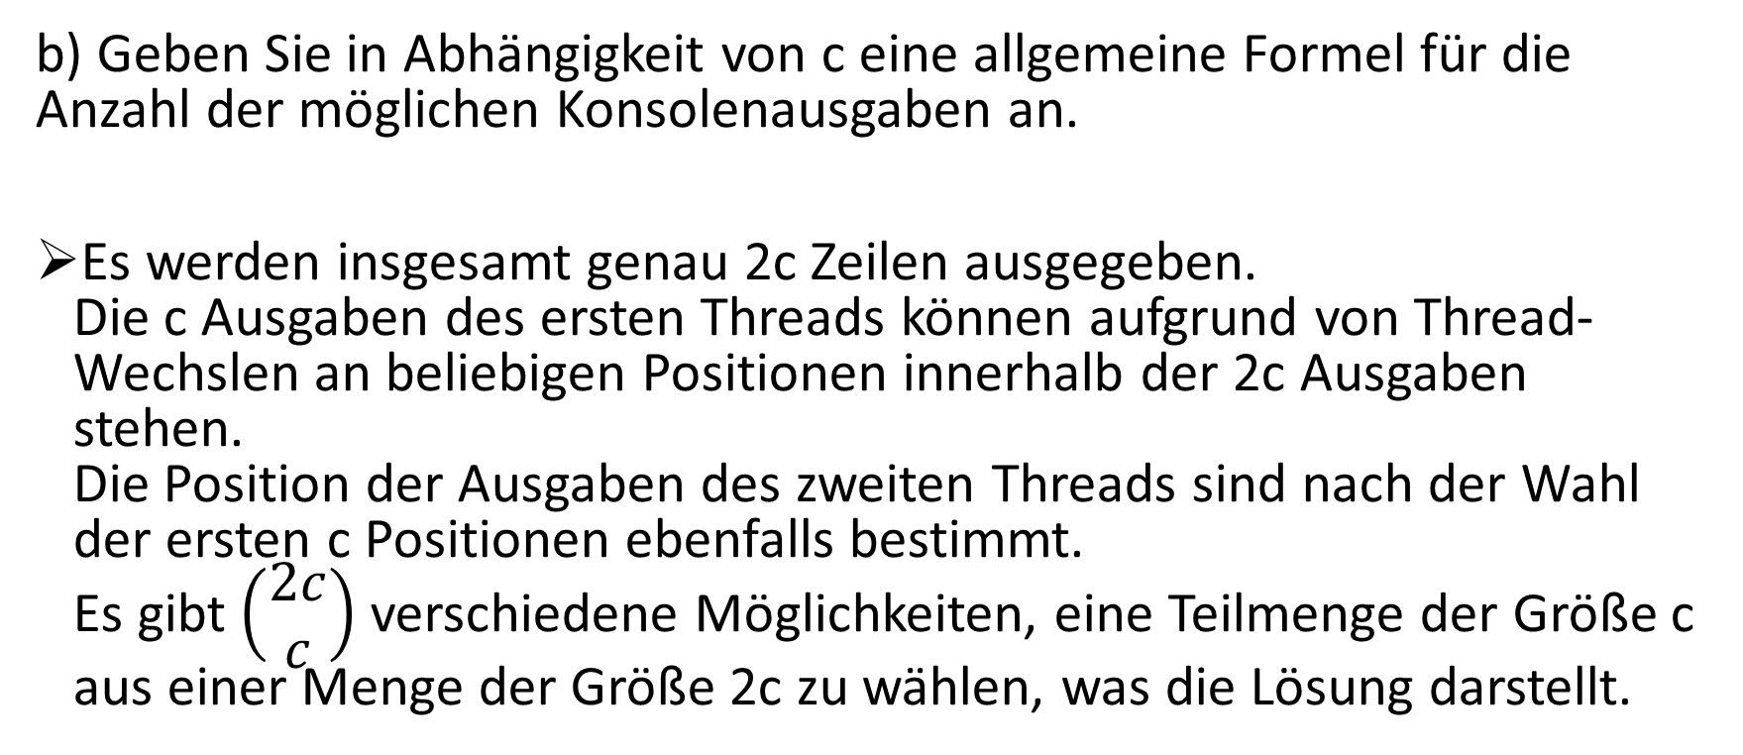
Aufgabe 29 T)
b) Geben Sie in Abhängigkeit von c eine allgemeine Formel für die Anzahl der möglichen Konsolenausgaben an.
Es werden insgesamt genau 2c Zeilen ausgegeben. Die c Ausgaben des ersten Threads können aufgrund von Thread-Wechslen an beliebigen Positionen innerhalb der 2c Ausgaben stehen. Die Position der Ausgaben des zweiten Threads sind nach der Wahl der ersten c Positionen ebenfalls bestimmt. Es gibt $\left(\begin{matrix}2c \\ c\end{matrix}\right)$ verschiedene Möglichkeiten, eine Teilmenge der Größe c aus einer Menge der Größe 2c zu wählen, was die Lösung darstellt.

Slide 26
Aufgabe 30 T)
Geg.
Ein eingleisiger Streckenabschnitt AB mit:
AB verfügt über genau ein Gleis, d.h. es kann gleichzeitig nur in genau eine Richtung gefahren werden (entweder West oder Ost).
Es können sich maximal drei Züge gleichzeitig auf dem Streckenabschnitt befinden.
Jeder Zug verlässt den Streckenabschnitt nach endlicher Zeit.
Zwei Klassen:
TrainNet: erzeugt einen Streckenabschnitt AB und startet die Züge
Train: repräsentiert die Züge als Threads. Die Züge rufen folgende Metoden aus RailAB aufgerufen:
- goEast(), wenn ein Zug nach Osten fährt.
-goWest(), wenn ein Zug nach Westen fährt.
-leaveAB(), wenn ein Zug AB wieder verlässt.

Slide 27
Aufgabe 30 T)
Implementieren Sie nun die Klasse RailAB unter Berücksichtigung der oben genannten Einschränkungen. Die Lösung muss frei von Deadlocks sein und darf Züge nicht unnötig blockieren.
Implementieren Sie:
Einen passenden Konstruktor (siehe Klasse TrainNet),
die Methode goWest(),
die Methode goEast() und
die Methode leaveAB().

